Slide 1
ALLA OMBORD
Kom igång med AI
AI:s roll i förskolan
Anvisning AI i skolverksamhet
Samtalsunderlag
1
Begreppslista AI
Hänvisning till material och guider
2
AI-verktyg
Praktiska övningar
3
Notes:
Tips! Kopiera gärna den här PPTn och lägg i din förskolas/skolas team så att kollegorna också kan komma åt den (högerklicka på filen och välj Kopiera till, välj rätt team)

Slide 2
DEL 1

Slide 3

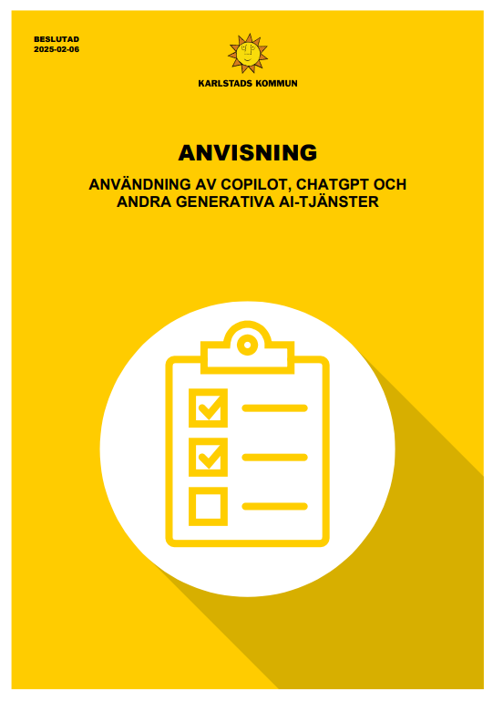
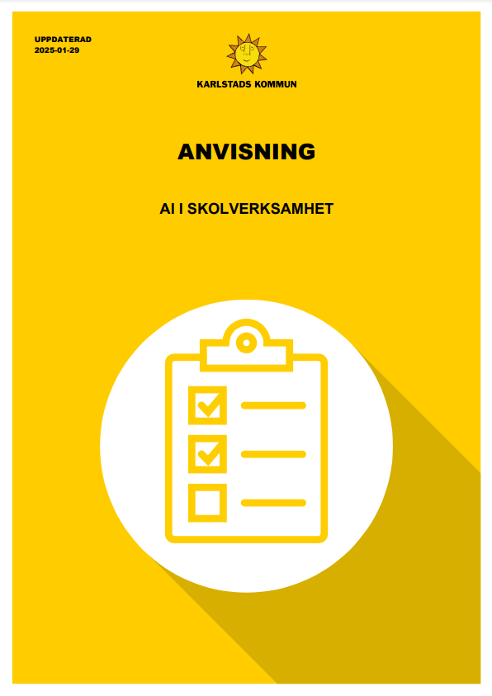
AI:s roll i förskolan?
Karlstads kommun
BUF
Notes:
Karlstads kommun har en riktlinje som säger att ”AI alltid ska övervägas” för att underlätta uppdraget som personal och en anvisning vad gäller användning av AI på kommunnivå.
För att förtydliga och göra det mer verksamhetsnära har BUF tagit fram en egen anvisning för vad som gäller för AI i skolverksamhet. Den omfattar förskola, förskoleklass, fritidshem, grundskolan, anpassad grundskolan och Kulturskola.
Nu är det dags att utforska vilken roll AI kan få i förskolan.

Slide 4
VARFÖR?
Skapa bilder som kan användas upphovsrättsligt rätt
Hjälp att förklara saker på ett sätt som passar t.ex. en 5-åring.
Tips på undervisning eller aktiviteter när egna fantasin tryter
Skapa sammanfattning
av längre texter.
Översätta information till vårdnadshavare till annat språk.
Notes:
Här är ett antal exempel på hur du kan använda en AI-tjänst som Copilot som hjälp för dig som pedagog i förskolan för att skapa målbilder av vad generativ AI skulle kunna användas till i verksamheten.
(Exempel från IT-handledare förskola ht-24)

Slide 5
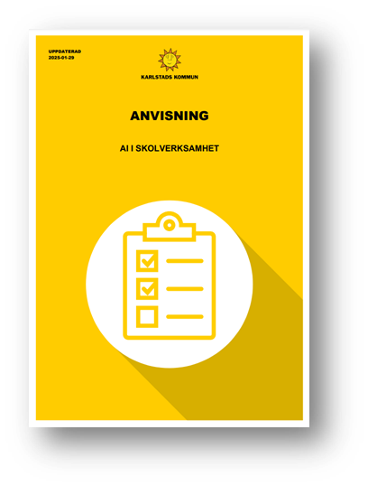
Anvisning AI i skolverksamhet
Förhållningssätt
Säkerhet
Rekommenderade tjänster
Personalens användning
AI i undervisningen
Elevers användning
Risker
Anvisningen finns på Solsidan
Notes:
Anvisning AI i skolverksamhet finns på Solsidan och läses enskilt eller tillsammans. Listan är anvisningens innehåll och rubriker. Viktigt att alla tar del av anvisningen innan man börjar utforska AI. AI utvecklas snabbt och anvisningen är ett levande dokument.

Slide 6

Samtalsunderlag
Vilka frågor och tankar uppstår när ni läser anvisningen?
Används AI bland pedagoger och tillsammans med barn på er förskola? I så fall, hur?

Slide 7
DEL 2
Notes:
Del 2 innehåller ett par samtalsfrågor som ni kan samtala kring på ett uppföljande APT eller annan träff, antingen med hela kollegiet eller avdelningsvis.

Slide 8
Begreppslista AI
AI – artificiell intelligens
Teknik som gör att datorer kan utföra uppgifter som normalt kräver mänsklig intelligens, som att känna igen tal eller spela schack.
AGI – generell artificiell intelligens
En avancerad form av AI som kan utföra alla intellektuella uppgifter som en människa kan.
Generativ AI
AI som kan skapa nytt innehåll, som text, bilder eller musik, baserat på inlärda mönster.
Bias
Fördomar eller snedvridningar i data eller algoritmer som kan leda till orättvisa eller felaktiga resultat.
Maskininlärning
En metod där datorer lär sig från data och förbättrar sina prestationer över tid. Man tränar en dator på att bli bättre på att ge den många exempel.
Chattbot
Ett datorprogram som kan simulera en konversation med människor via text eller tal.
Språkmodell
En AI-modell som är tränad för att förstå och generera mänskligt språk.
Prompta
Att ge en AI en specifik instruktion eller fråga för att få ett önskat svar eller resultat.
Sökmotor vs AI-tjänst
En sökmotor hittar och visar information från webben baserat på sökord, medan en AI-tjänst kan förstå och bearbeta komplexa frågor och ge mer avancerade svar och lösningar.
Notes:
AI är stort och kan uppfattas som svårt område. Här är några bra begrepp att känna till.

Slide 9



Stöd vid användning av AI i förskolan
AI på BUF | AI på barn- och ungdomsförvaltningen
Resurser | Copilot
Stöd | DigKomp Akademien
 | skola.karlstad.se > Pedagog Karlstad
Notes:
Översikt av stödet just nu. Resurserna kommer att testas i lärpaketets del 3.
AI på barn- och ungdomsförvaltningen | Karlstads kommun – en samlingssida för AI på BUF finns på Solsidan.

Slide 10
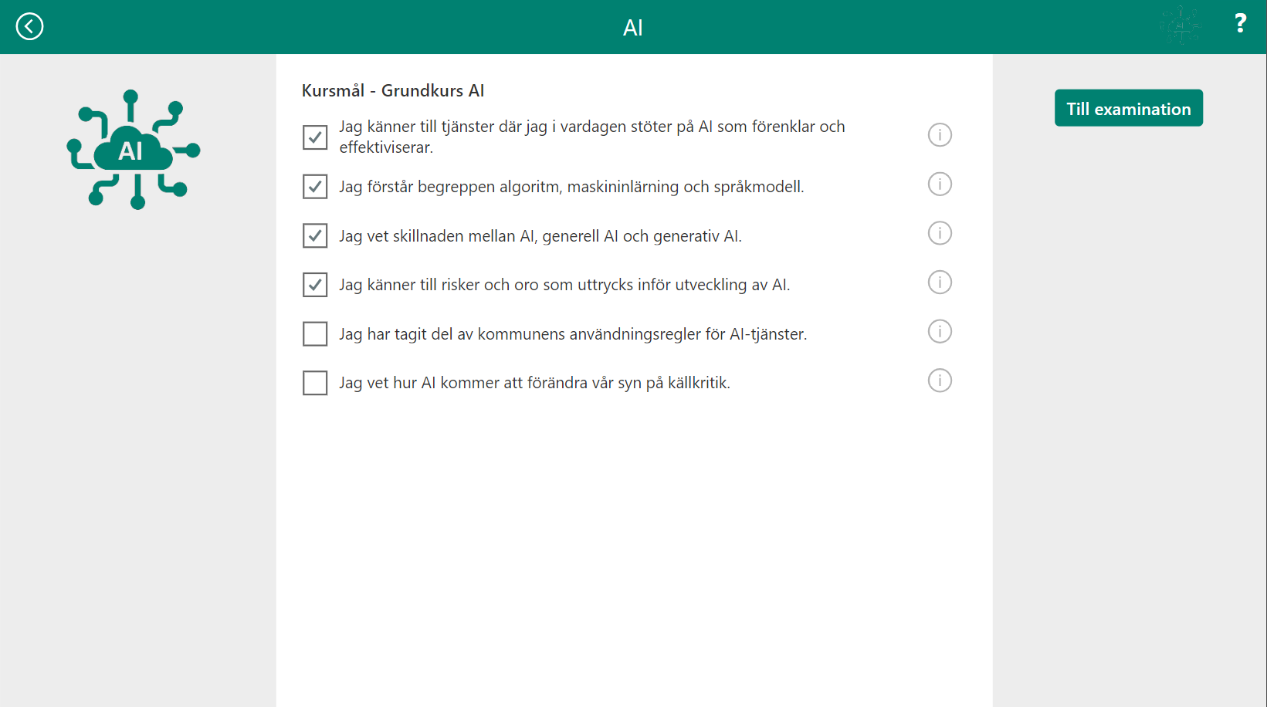
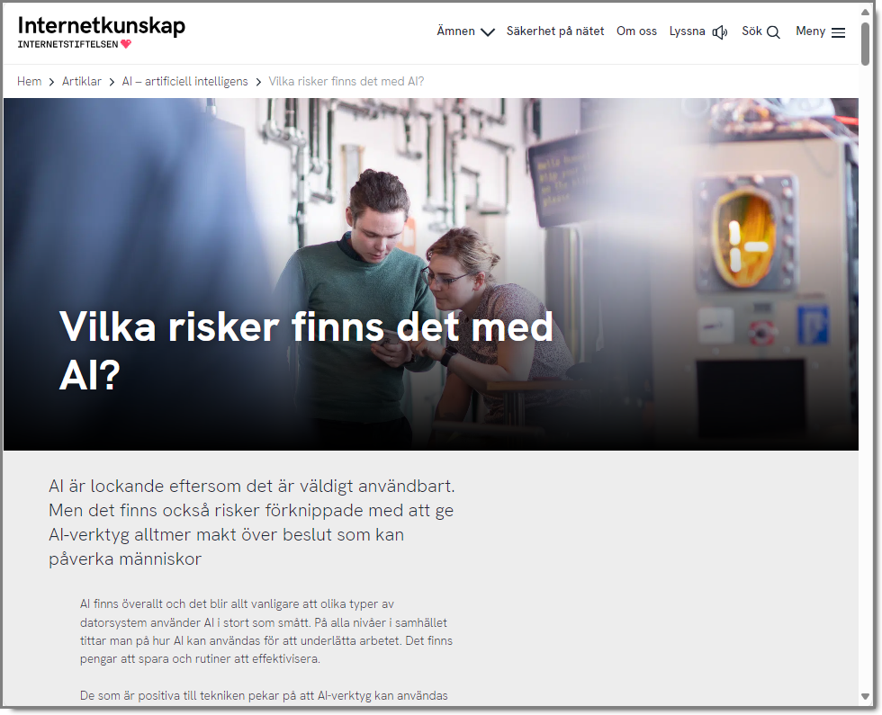
DigKomp Akademien
Notes:
I DigKomp Akademien finns nu dels en grundkurs för att ge en insikt i olika möjligheter och risker som AI kan medföra dels en kurs för att komma igång med användning av Copilot, din AI-assistent på jobbet.
Inläsningsmaterialet i grundkursen kommer till stor del från Internetstiftelsen.
Under 2025 kommer kursutbudet att byggas ut …

Slide 11

Introduktion AI
Hur AI fungerar
Olika typer av AI
Möjligheter och risker
Kom igång med Generativ AI
Anvisning – AI i skolverksamhet
Praktisk uppgift
Copilot
AI i pedagogens uppdrag
Prompta för kvalité
AI i undervisningen
AI som digital assistent
Praktiska uppgifter
Praktiska uppgifter för att utveckla instruktioner
Anvisning – AI i skolverksamhet
Praktiska uppgifter
Lärpaket F-3, 4-6, 7-9
AI som study buddy
Notes:
Arbetsmaterial under våren 2025
Grundtankar om att inkludera praktiska uppgifter och att gå från mer grundläggande introduktion till mer avancerade kurser, en progression.

Slide 12
DEL 3
Notes:
Del 2 innehåller ett par samtalsfrågor som ni kan samtala kring på ett uppföljande APT eller annan träff, antingen med hela kollegiet eller avdelningsvis.

Slide 13
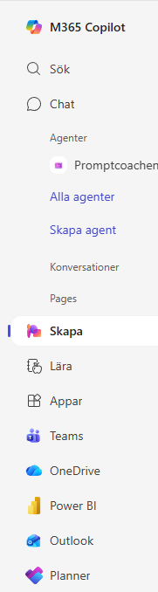

Startsidan för Microsoft online
Teams vänstermeny
Uppe till höger i Microsoft Edge
App i iPad eller mobil
Exempel att testa:
”Hur kan du hjälpa mig som arbetar i förskolan?”
”Kan du ge mig förslag på rörelseaktiviteter i förskolan?”
”Sammanfatta forskning om språkfrämjande arbete i förskolan.”
Notes:
I Karlstads kommun är Copilot den rekommenderade tjänsten att använda. För att få så bra svar, förslag, resultat som möjligt behöver man vara väldigt tydlig med sina frågeställningar. Man får fortsätta att förfina sina önskemål allteftersom Copilot generar svar. I fortsättningskursen Prompta för kvalité får man utveckla sina kunskaper i promptande.

Slide 14





Prompta med kvalité
Uppgift
Roll
Sammanhang
Form
Källor
– Vad vill du att AI ska göra?
– Vem är du? Vem ska AI vara?
– Vad behöver AI veta mer?
– Hur vill du ha svaret?
– Egna källor eller källhänvisningar
Notes:
I Karlstads kommun är Copilot den rekommenderade tjänsten att använda. För att få så bra svar, förslag, resultat som möjligt behöver man vara väldigt tydlig med sina frågeställningar. Man får fortsätta att förfina sina önskemål allteftersom Copilot generar svar. I fortsättningskursen Prompta för kvalité får man utveckla sina kunskaper i promptande.

Slide 15
Samtalsunderlag
Vad ser ni för fördelar och nackdelar kring
användande av AI i förskolan?
Hur hjälps ni åt att öka kunskapen kring AI
hos er?

Slide 16



